Slide 1
Análisis de datos y clasificación de accidentes de tránsito en Barranquilla
ANÁLISIS EXPLORATORIO · ÁRBOL DE DECISIÓN
Lorena Barragan Barragan
UNIMINUTO · Mineria de Datos · Docente: Esteban Morales · 26/10/2026

Slide 2





Contexto, objetivo y metodología
ANÁLISIS EXPLORATORIO (EDA)
HERRAMIENTAS
OBJETIVO
Python
Pandas
Matplotlib
Análisis estadístico
Analizar los accidentes de tránsito y explorar su relación con la precipitación y los comparendos.
TÉCNICAS
Histogramas
Diagramas de caja
Gráficos de categorías
Correlaciones
3.047
registros en el dataset analizado

Slide 3
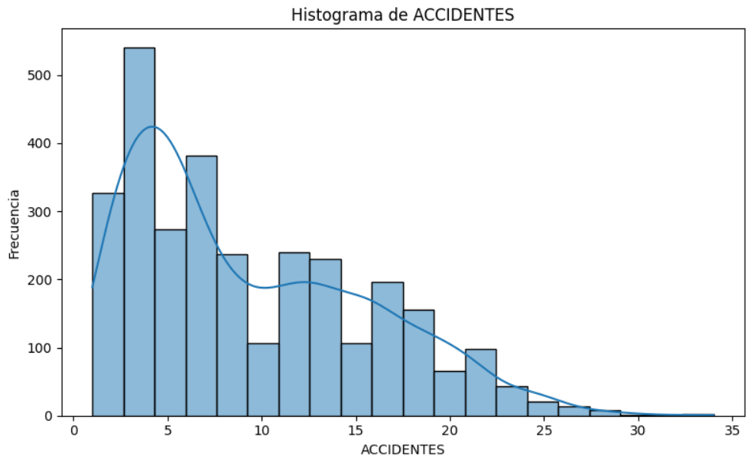
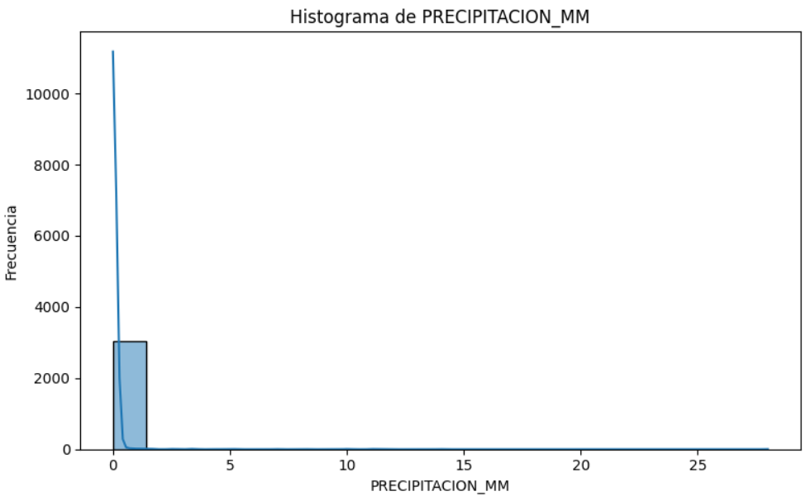
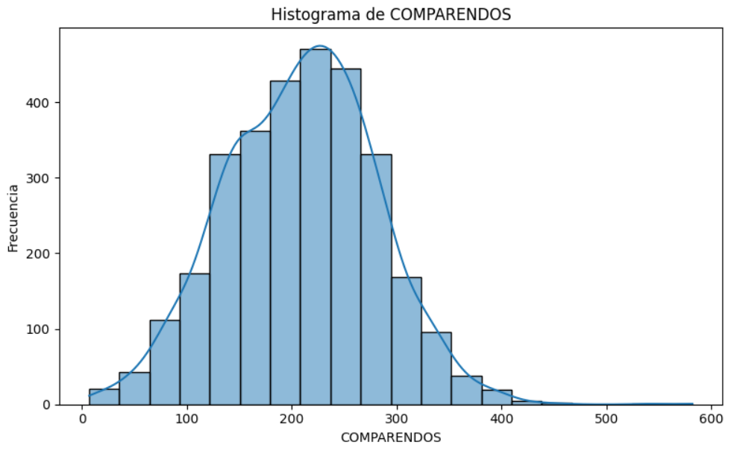


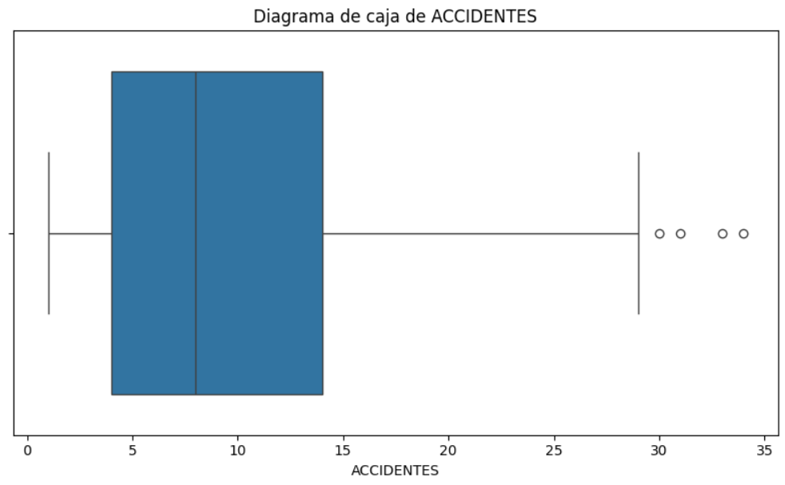
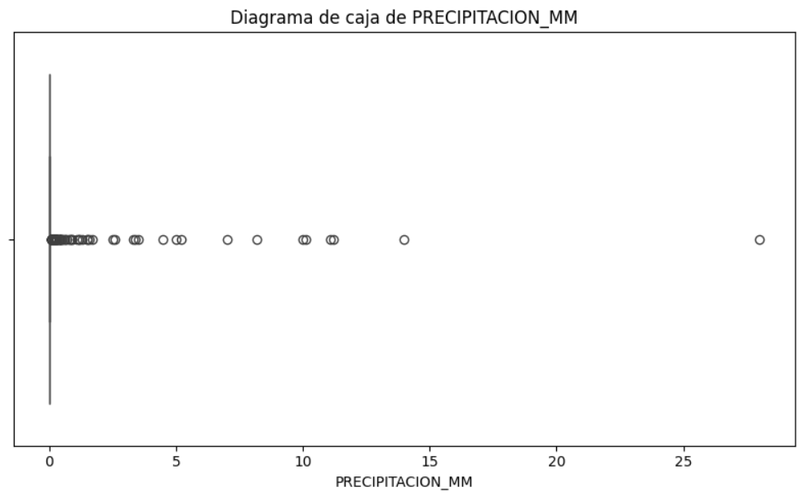
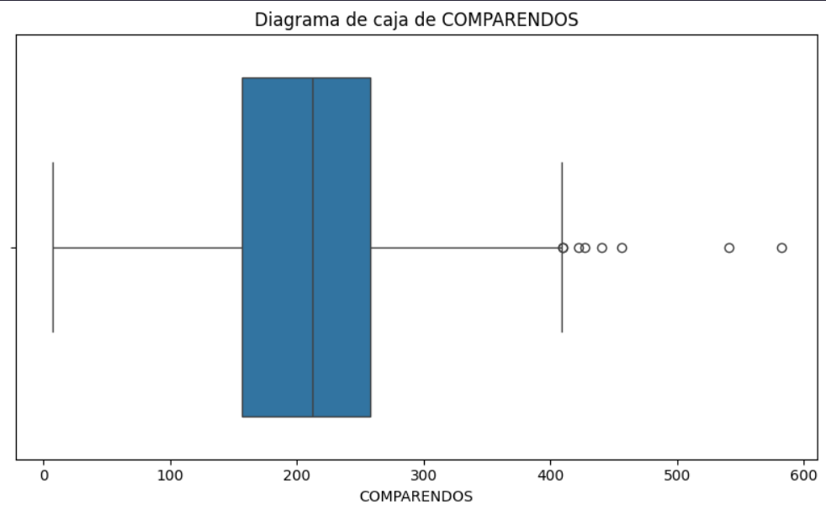

Distribución y valores atípicos
ANÁLISIS EXPLORATORIO (EDA)
Histograma · Accidentes por día
Histograma · Precipitación
Histograma · Comparendos
Accidentes promedio/día
9,36
Precipitación máxima
Diagrama de caja · Accidentes
Diagrama de caja · Precipitación
Diagrama de caja · Comparendos
28 mm
Comparendos promedio/día
208,90
Interpretación: las tres variables presentan variabilidad. Los accidentes tienen una mediana de 8; la precipitación se concentra en cero y los comparendos presentan algunos valores elevados. Los posibles valores atípicos deben revisarse antes de descartarlos.

Slide 4
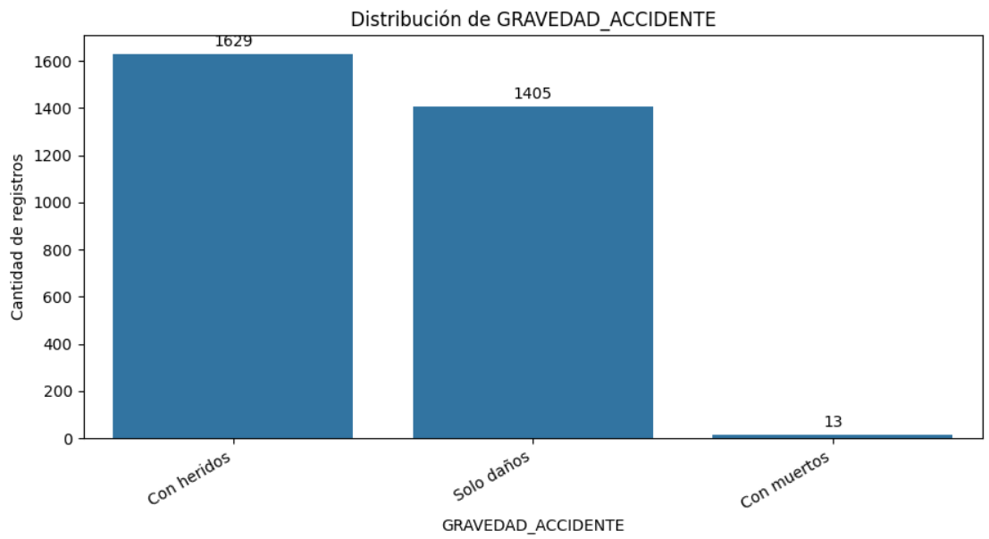
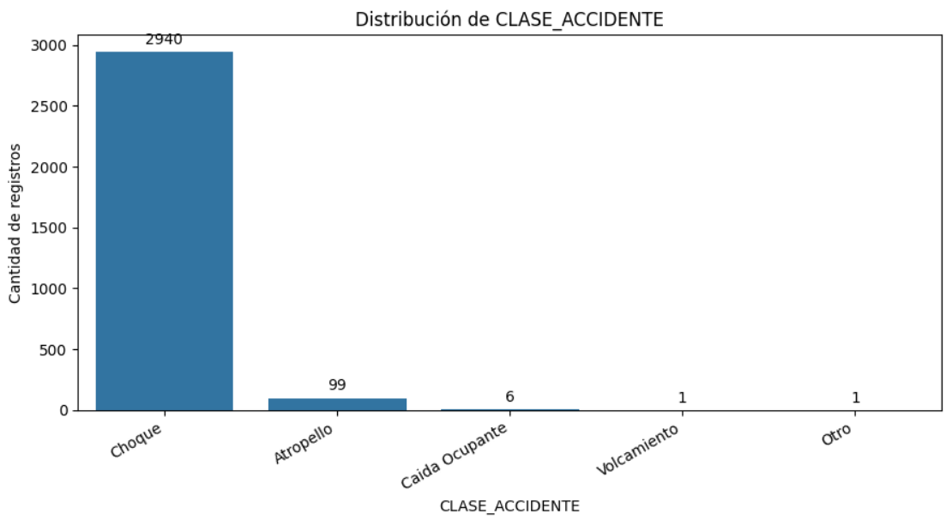
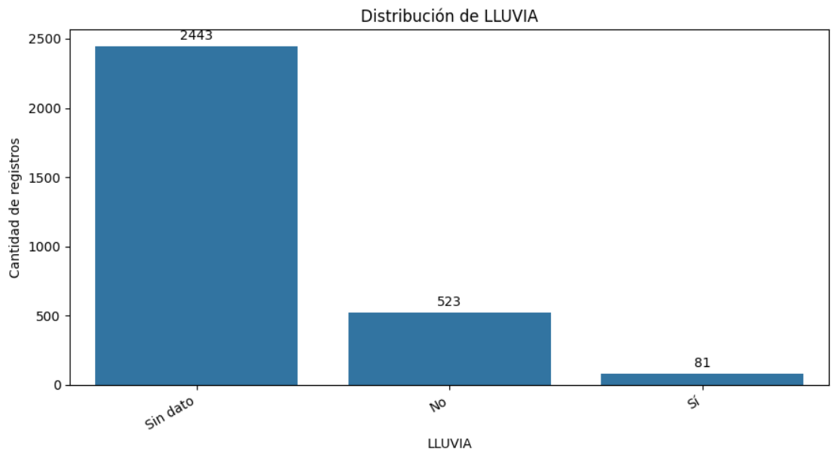
Distribución de categorías
ANÁLISIS EXPLORATORIO (EDA)
Gráfico de barras · Gravedad del accidente
Gráfico de barras · Clase de accidente
Gráfico de barras · Presencia de lluvia
GRAVEDAD
CLASE DE ACCIDENTE
PRESENCIA DE LLUVIA
Con heridos
53,46 %
2.940 de 3.047
80,18 %
Solo daños
46,11 %
Con muertos
0,43 %
registros son choques
aparece como «Sin dato»
Hallazgo: predominan los choques y los accidentes con heridos. La falta de datos de lluvia limita la interpretación de su posible relación con la accidentalidad.

Slide 5
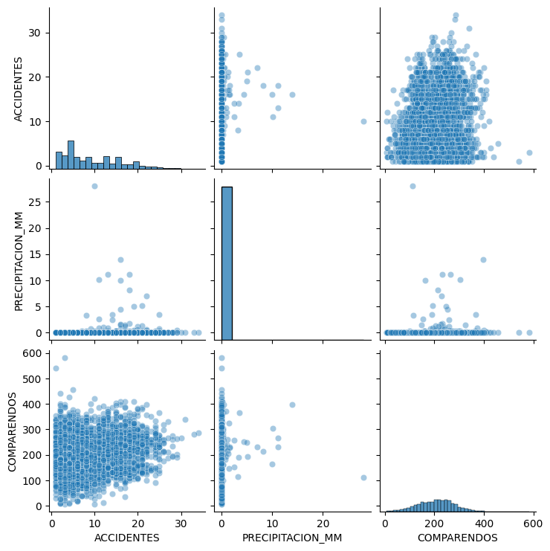
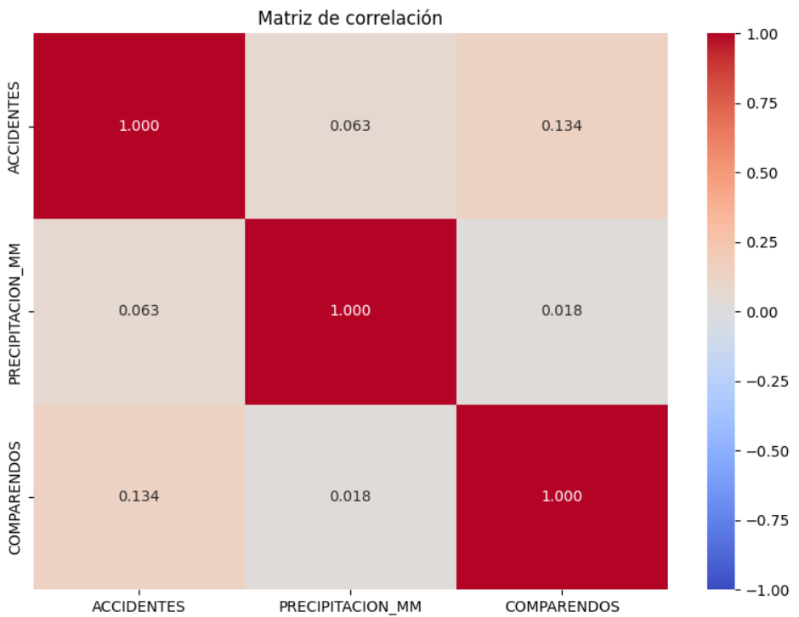
Correlaciones y hallazgos del EDA
ANÁLISIS EXPLORATORIO (EDA)
Matriz de dispersión
COEFICIENTE DE CORRELACIÓN
Accidentes–precipitación
0,0634
Accidentes–comparendos
0,1336
Precipitación–comparendos
0,0179
Conclusión: las relaciones lineales son muy débiles o prácticamente nulas. No se demuestra que la lluvia o los comparendos causen accidentes.

Slide 6
Objetivo, variables y construcción del árbol
ÁRBOL DE DECISIÓN
OBJETIVO
Clasificar los días en dos grupos según la cantidad de accidentes.
CONFIGURACIÓN
80 %
20 %
CLASE 0
CLASE 1
Entrenamiento · 2.437 registros
Prueba · 610 registros
Accidentes bajos
Accidentes altos
4
42
8 o menos
Más de 8
Profundidad máxima
random_state
VARIABLES PREDICTORAS
Clase de accidente
Cantidad de comparendos
Clase del vehículo
Servicio del vehículo del infractor

Slide 7
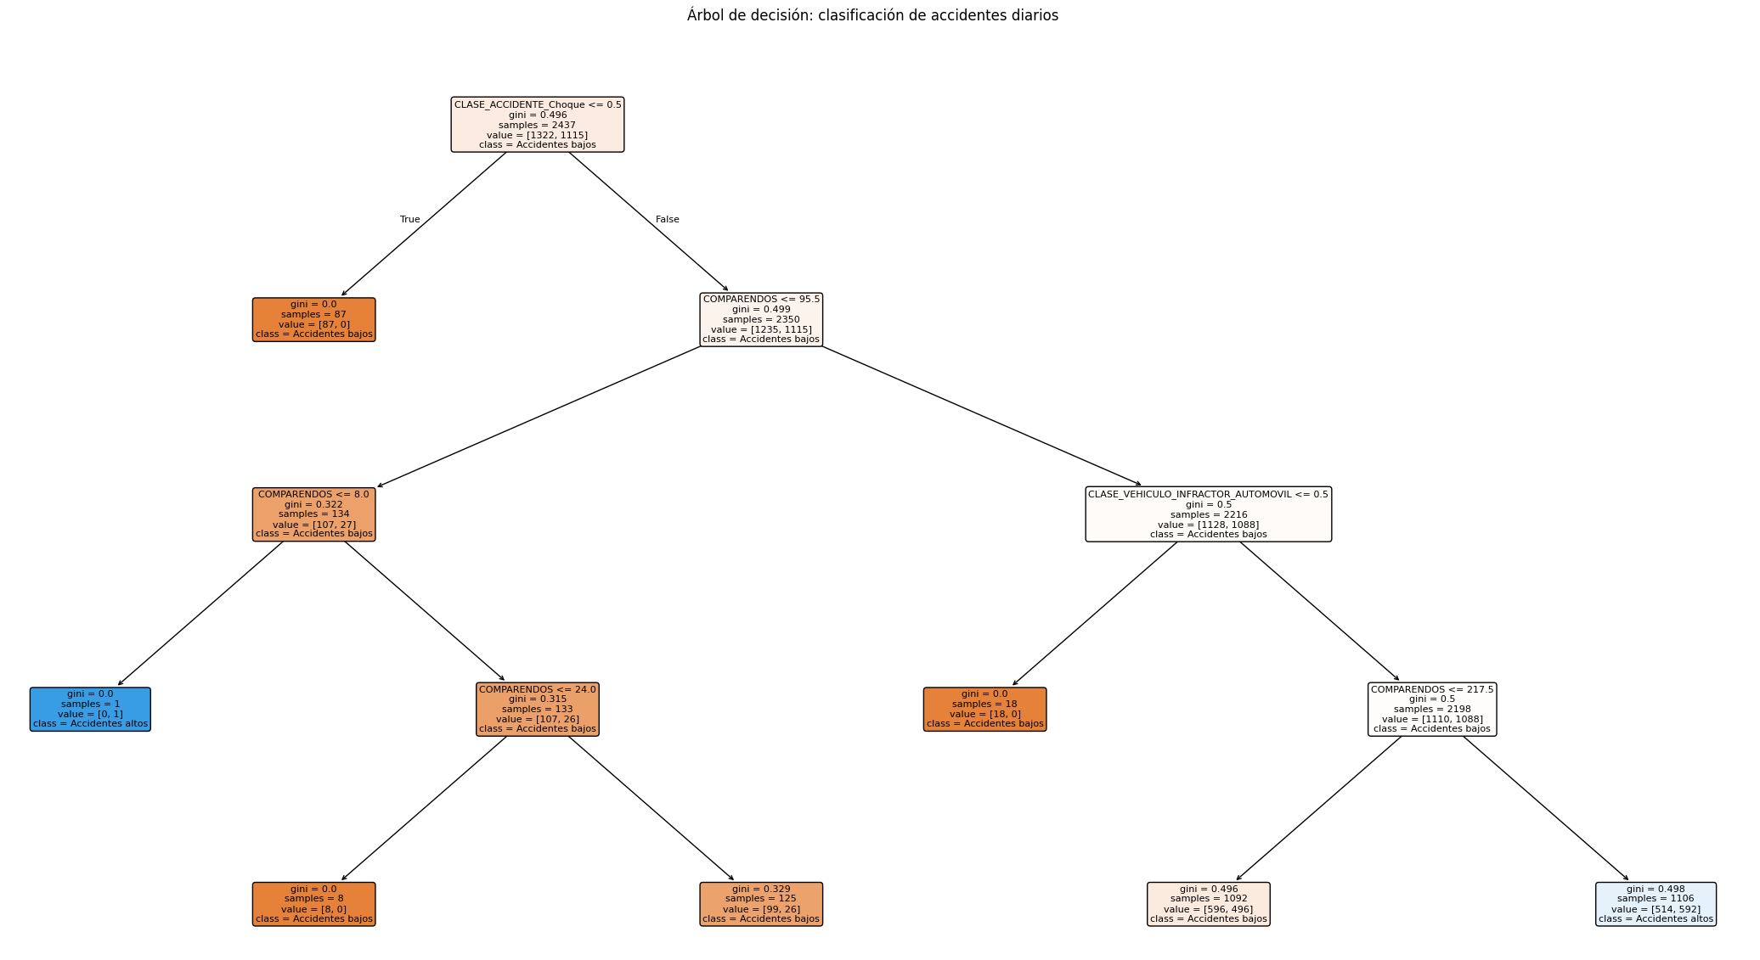
Reglas y evaluación del modelo
ÁRBOL DE DECISIÓN
ENTRENAMIENTO
PRUEBA
57,49 %
61,31 %
accuracy
accuracy
CORRECTOS
INCORRECTOS
374 de 610
236 de 610
Interpretación: el modelo clasifica algunos patrones, pero todavía presenta errores importantes.
CONDICIONES CLAVE DEL ÁRBOL
Clase de accidente
Comparendos · 95,5
Comparendos · 217,5
Notes:
Confirma en el árbol generado las condiciones que menciones (clase del accidente y umbrales de comparendos 95,5 y 217,5) antes de presentarlas.

Slide 8
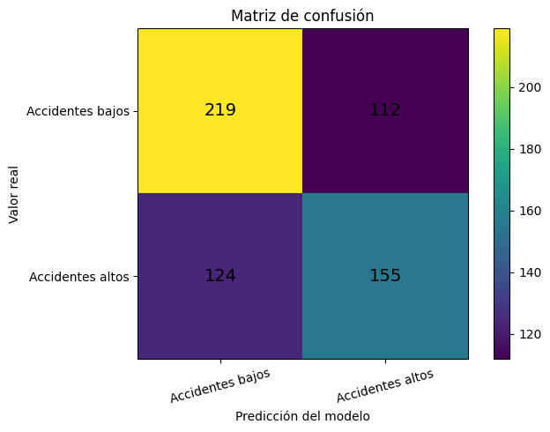
Matriz de confusión y conclusiones
ÁRBOL DE DECISIÓN
Resultado Registros
Accidentes bajos clasificados correctamente 219
Accidentes bajos clasificados como altos 112
Accidentes altos clasificados como bajos 124
Accidentes altos clasificados correctamente 155
CONCLUSIONES FINALES
El EDA identificó patrones y limitaciones en los datos, especialmente en la variable lluvia.
Las correlaciones observadas fueron débiles.
El árbol obtuvo un accuracy de prueba del 61,31 %, pero requiere mejoras para identificar los días de accidentalidad alta.
Cierre: el modelo clasifica niveles de accidentalidad; no predice cantidades exactas ni causalidad.
Notes:
Recalca los 124 días de accidentalidad alta que el modelo clasificó como bajos: es el error más importante.

